Slide 1
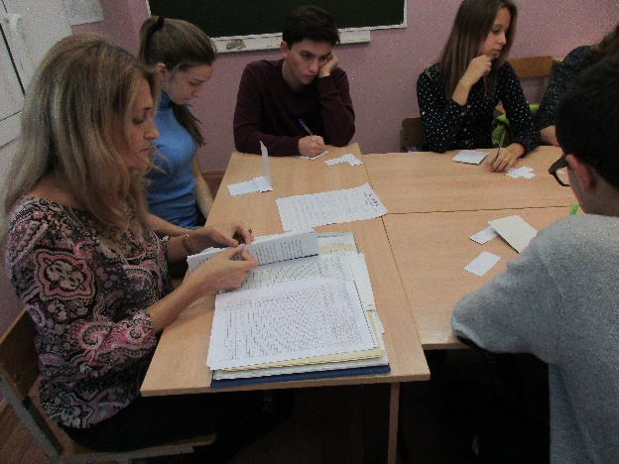
Департамент образования администрации городского округа город Рыбинск Муниципальное бюджетное учреждение дополнительного образования «Центр «Молодые таланты» Профессиональная образовательная организация (частное учреждение) «Рыбинский колледж МУБиНТ» муниципальный инициативный проект Механизмы сетевой реализации дополнительной общеобразовательной программы на муниципальном уровне в условиях осуществления персонифицированного финансирования дополнительного образования детей Рыбинск, 2019

Slide 2
Цель проекта:
повышение доступности дополнительного образования, качества и результатов образовательной деятельности в условиях ПФДО
Задачи проекта:
расширение спектра образовательных услуг в целях обеспечения охвата дополнительными образовательными программами обучающихся городского округа город Рыбинск в системе ПФДО;
освоение педагогами дополнительного образования нового информационно-образовательного пространства, способов и приемов поиска и использования в образовательном процессе современных образовательных ресурсов;
введение в практику педагогов дополнительного образования сетевой формы педагогической и учебной деятельности, направленной на формирование результатов, необходимых для успешного функционирования в современном обществе;
освоение механизма сетевого взаимодействия, адекватного образовательным потребностям и ресурсному обеспечению образовательных организаций;
реализация новых подходов к организационному построению образовательного процесса в образовательных организация, включенных в образовательную сеть;
создание банка нормативно-правовых актов, необходимых для организации обучения в условиях ПФДО в рамках сетевого взаимодействия.

Slide 3
Структура и содержание проекта
Целевая группа
учащиеся 14-18 лет
Реализация проекта
Разработка модели
сетевой реализации ДООП Реализация ДООП
в сетевом режиме
Разработка метод. Проведение
обеспечения ДООП мониторинга

Slide 4
Разработка модели сетевой
реализации дооп
(на основе алгоритма реализации ДООП в сетевой форме Фонда новых форм развития образования Мин. просвещения РФ)
Разработка алгоритма сетевого взаимодействия для реализации ДООП:
Организационное обеспечение сетевого взаимодействия
Разработка НПА
Определение финансового обеспечения
Договор о сетевом взаимодействии

Slide 5
Методическое обеспечение ДООП «Экономика в нашей жизни»
Разработка материалов:
ДООП «Экономика в нашей жизни» (16 ч.)
Методические материалы по реализации ДООП «Экономика в нашей жизни»
Сборник лекций для ведения теоретических занятий
Сборник практических заданий

Slide 6
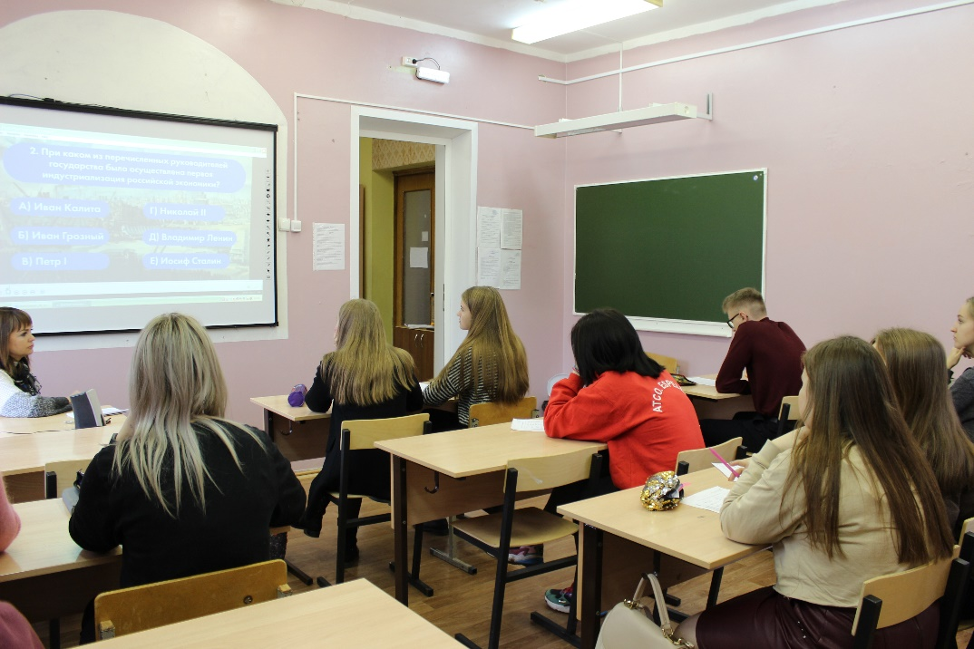
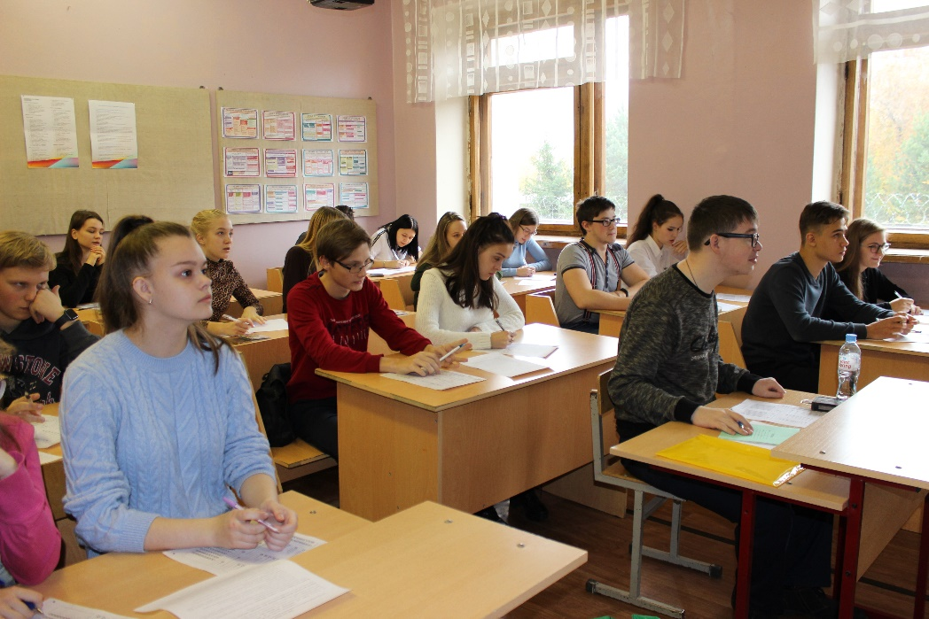
Реализация дооп в сетевом режиме

Slide 7
В 2018-2019 учебном году (январь – апрель) проучено по программе 147 чел. Удовлетворенность программой – 95% В 2019 -2020 учебном году (сентябрь – ноябрь) зачислено на программу 63 чел.
Мониторинг проекта

Slide 8
Пролонгация проекта
Формирование новой целевой группы (младший возраст)
Расширение сети социального партнерства
Углубление муниципальной системы практик дополнительного образования с организациями СПО

Slide 9
Благодарю за внимание!

